Slide 1
Педагогический совет по теме: «Игровая деятельность в современных условиях»
Подготовили воспитатели 4 группы
Титова О.М., Рослякова Е.Д.

Slide 2
Дошкольное детство - самый важный период становления личности. В эти годы ребенок приобретает первоначальные знания об окружающей жизни. Основой вид деятельности дошкольников - игра, в ней развиваются духовные и физические силы ребенка, его память, воображение, дисциплинированность. Кроме того, игра - это своеобразный способ усвоения детьми общественного опыта. В игре формируются и развиваются все стороны личности ребенка, происходят значительные изменения в его психике, которые подготавливают переход к новой, более высокой стадии развития.

Slide 3
Основные цели и задачи:
- создание условий для игровой деятельности детей;
- развитие у детей интереса к различным видам игр;
- формирование игровых умений, развитие культурных форм игры;
- всестороннее воспитание детей в игре;
- развитие самостоятельности, инициативы, творчества;
- формирование доброжелательного отношения к сверстникам, умения взаимодействовать, договариваться, самостоятельно разрешать конфликтные ситуации.

Slide 4
Различные игры:
1. Творческие игры:
-сюжетно – ролевые (с элементами труда, с элементами художественно -творческой деятельности);
-театрализованная деятельность (режиссерские, игры – драматизации);
-конструкторские.
2. Дидактические игры:
- игры с предметами;
-настольно - печатные;
-словесные.
3. Развивающие игры.
4. Подвижные игры.

Slide 5
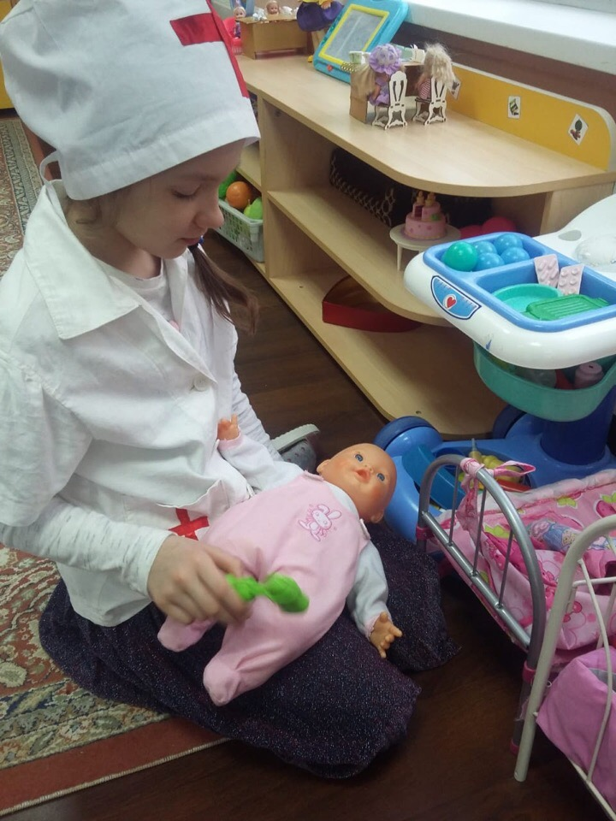
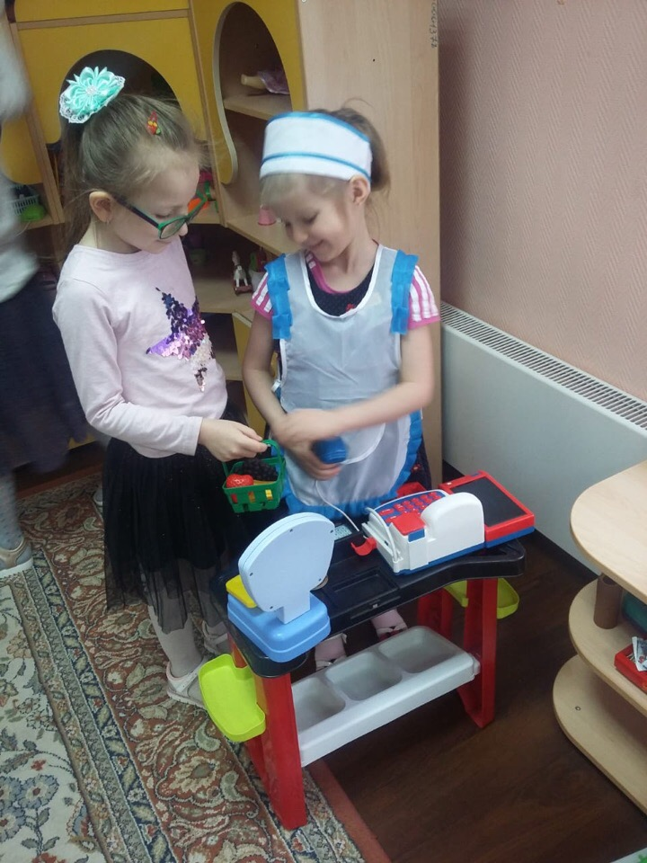
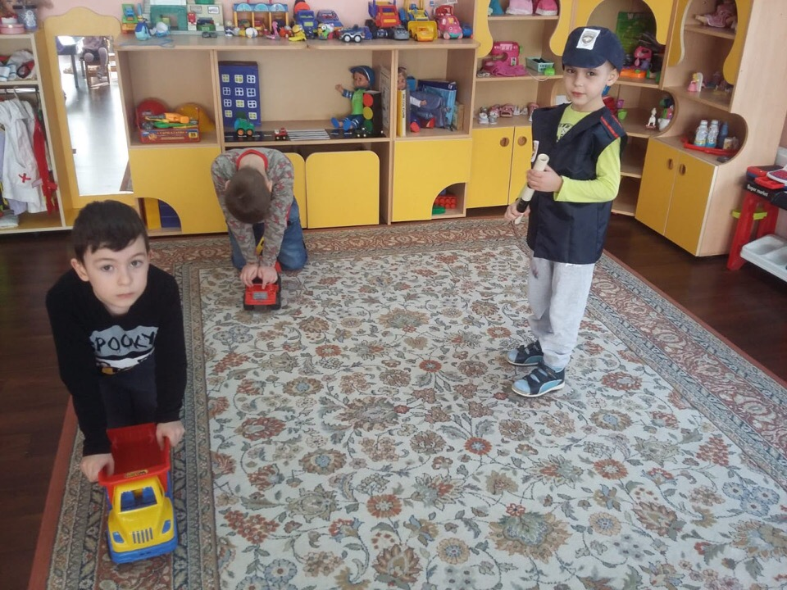

Slide 6
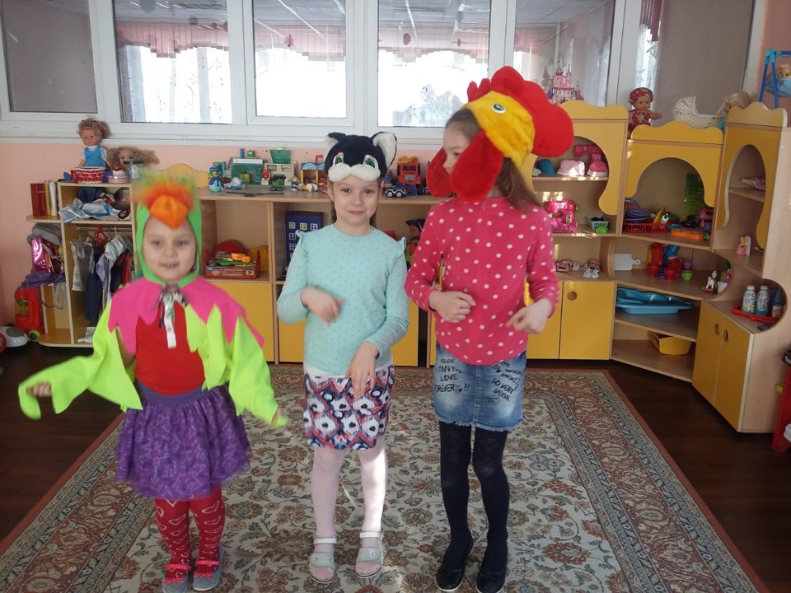
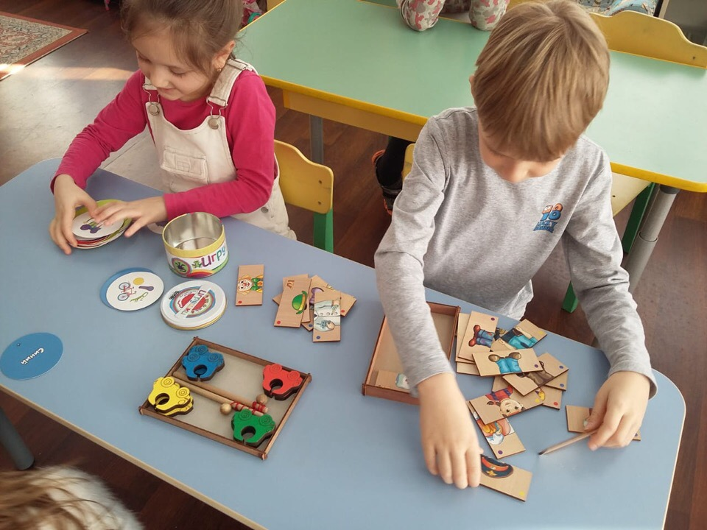

Slide 7
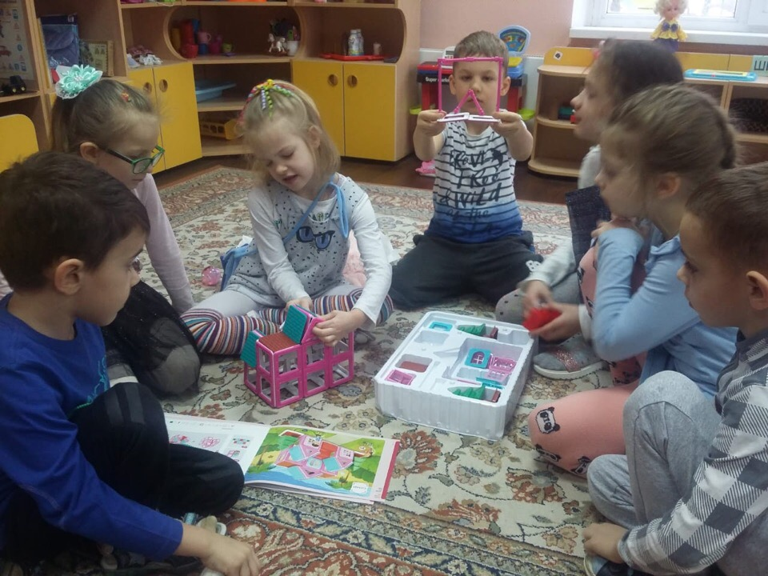
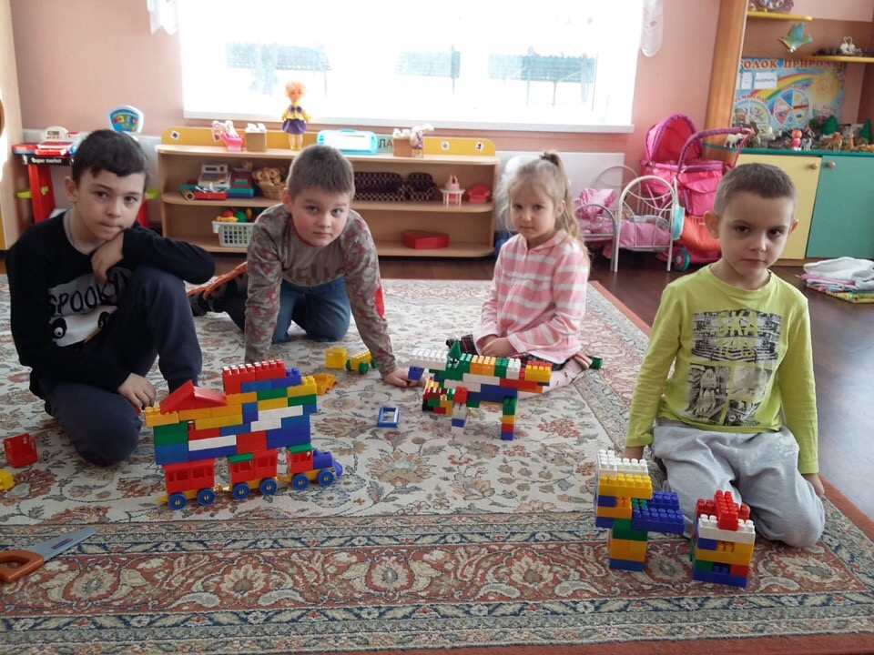

Slide 8
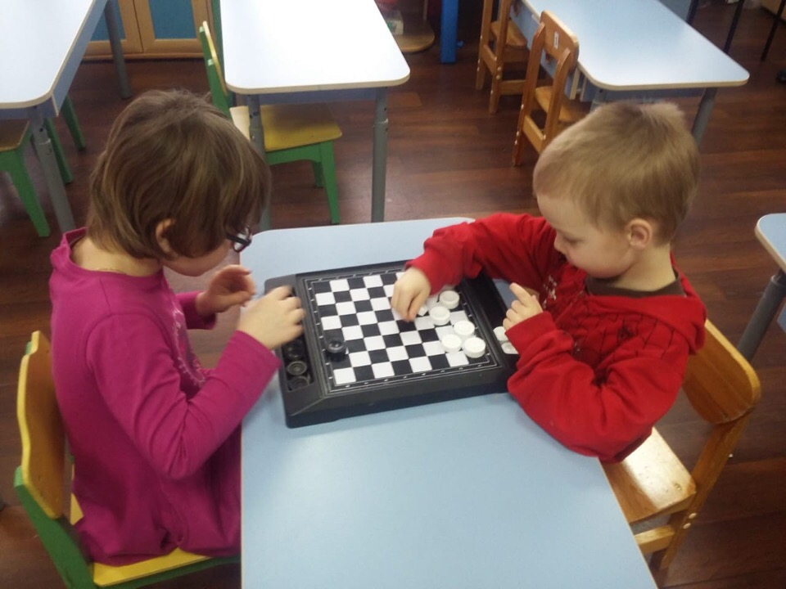

Slide 9
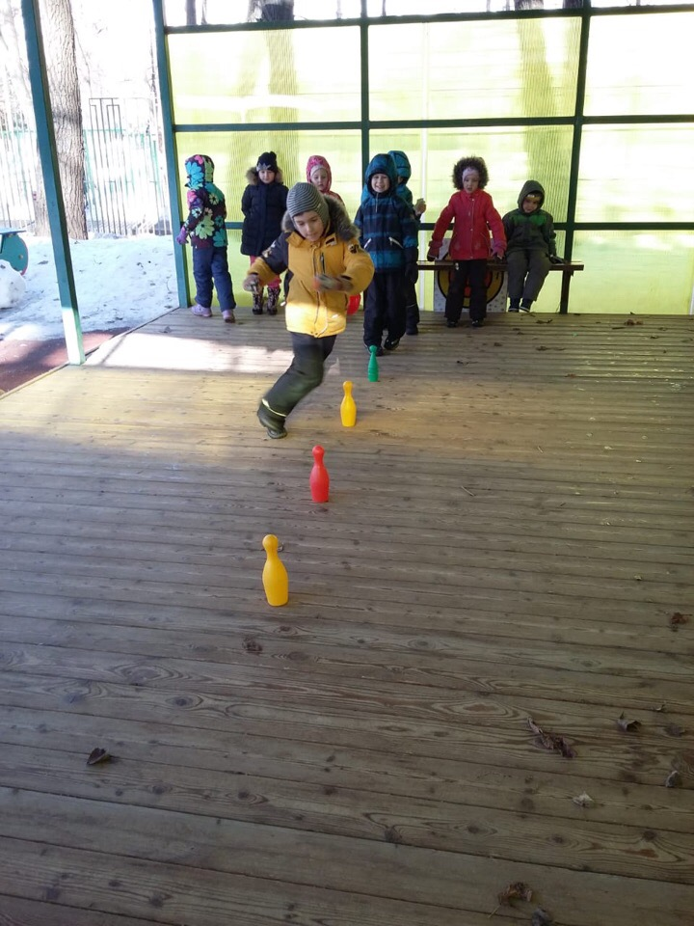
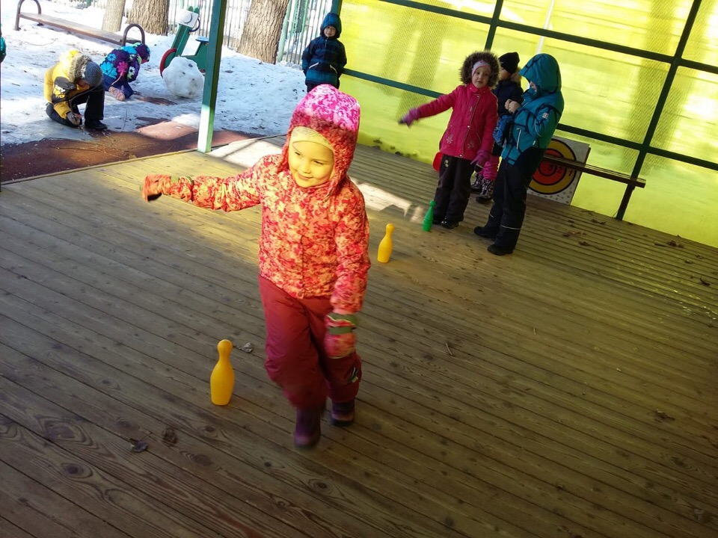

Slide 10
При планировании игровых моментов надо предусматривать следующее: не только наблюдать за игровой деятельностью детей, но и анализировать ее: определять этап развития, отображать приемы, которые обеспечат дальнейшее развитие игры, оценивать уровень интереса детей к ней и целесообразность продолжения этой игровой деятельности.\

